Slide 1
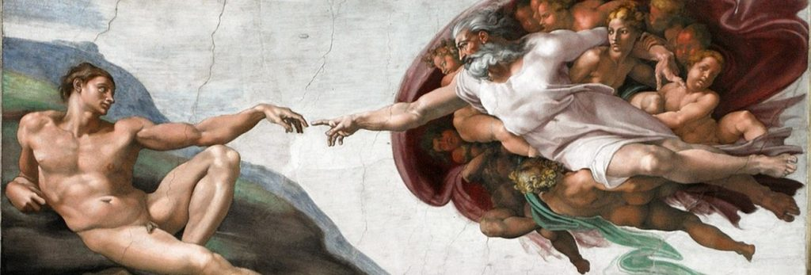
QUI DONC EST L’HOMME ?

Slide 2
Ps 102, 17-18
L’homme ! Ses jours sont comme l’herbe ; comme la fleur des champs il fleurit : dès que souffle le vent il n’est plus, même la place où il était l’ignore.
Ps 138, 13-14
C’est toi qui as créé mes reins, qui m’a tissé dans le sein de ma mère. Je reconnais devant toi le prodige, l’être étonnant que je suis : étonnantes sont tes œuvres, toute mon âme le sait.

Slide 3
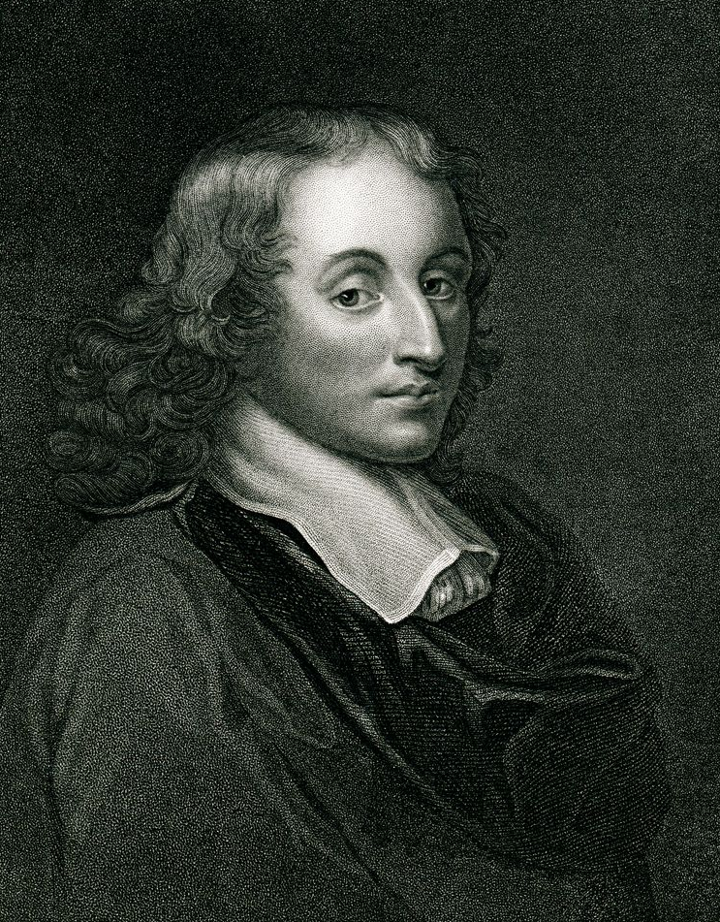
« Car enfin qu’est-ce que l’homme dans la nature ? Un néant à l’égard de l’infini, un tout à l’égard du néant, un milieu entre rien et tout. » (Pascal, Pensées, 230)

Slide 4
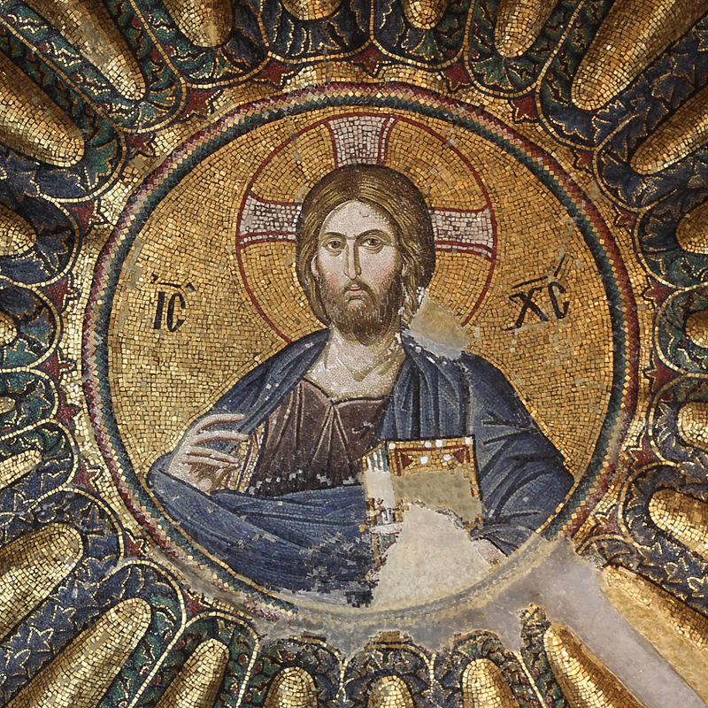
CH. 1 – PREMIERS JALONS EN ANTHROPOLOGIE CHRETIENNE ?

Slide 5
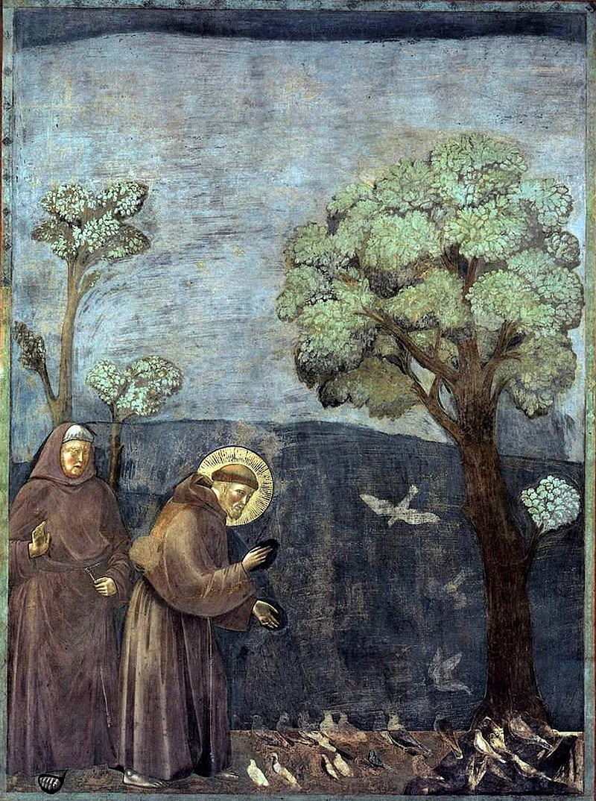
CH. 2 - LA CREATION

Slide 6
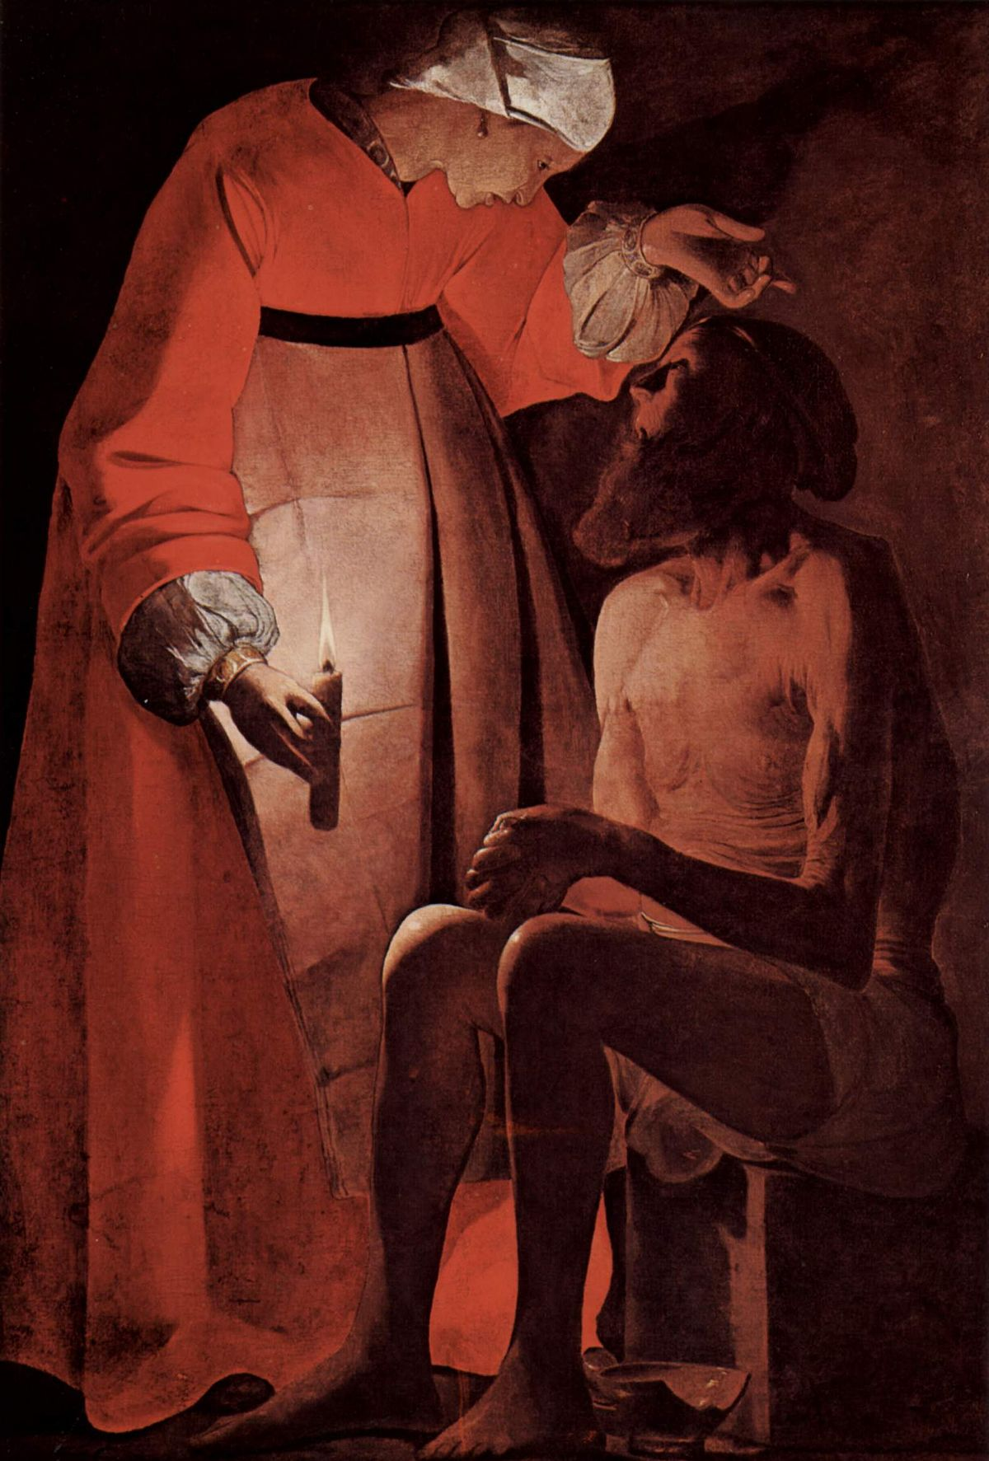
CH. 3 – LE MAL

Slide 7
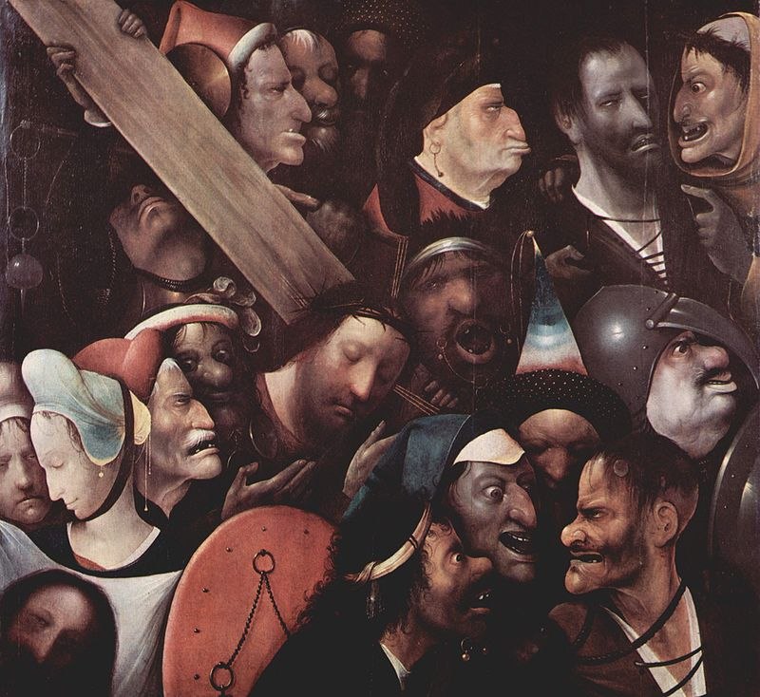
CH. 4 - LA MORT ET LE PECHE

Slide 8
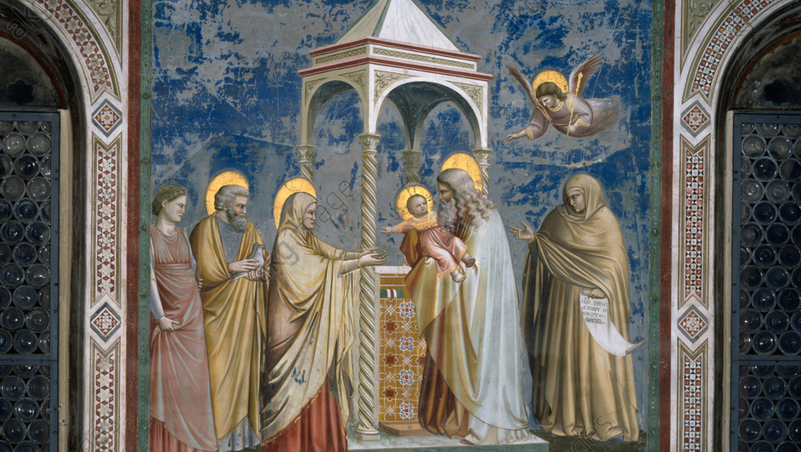
CH. 5 - LE SALUT

Slide 9
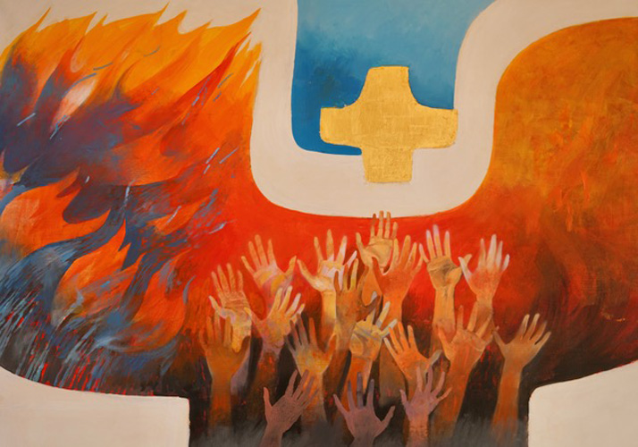
CH. 6 - L’ESPERANCE CHRETIENNE

Slide 10
PLAN GENERAL
CH. 1 – PREMIERS JALONS EN ANTHROPOLOGIE CHRETIENNE
CH. 2 - LA CREATION
CH. 3 - LE MAL
CH. 4 - LA MORT ET LE PECHE
CH. 5 - LE SALUT
CH. 6 - L’ESPERANCE CHRETIENNE

Slide 14
L’ANTHROPOLOGIE : LA SCIENCE DE L’HOMME
1.1. Une invention récente
1.2. Des problématiques nouvelles
LE REGARD PROPRE DE LA FOI
2.1. Dieu pour penser
2.2. L’homme saisi dans sa relation à Dieu
2.3. Une portée universelle
COUP DE PROJECTEUR SUR GAUDIUM ET SPES
3.1. Vatican II et la constitution Gaudium et spes
3.2. Deux mots : mystère et vocation
CONCLUSION : trois tableaux

Slide 15
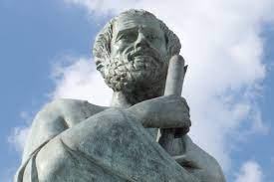
zôon politikon
zôon logikon
Aristote (384-322 av JC)

Slide 16
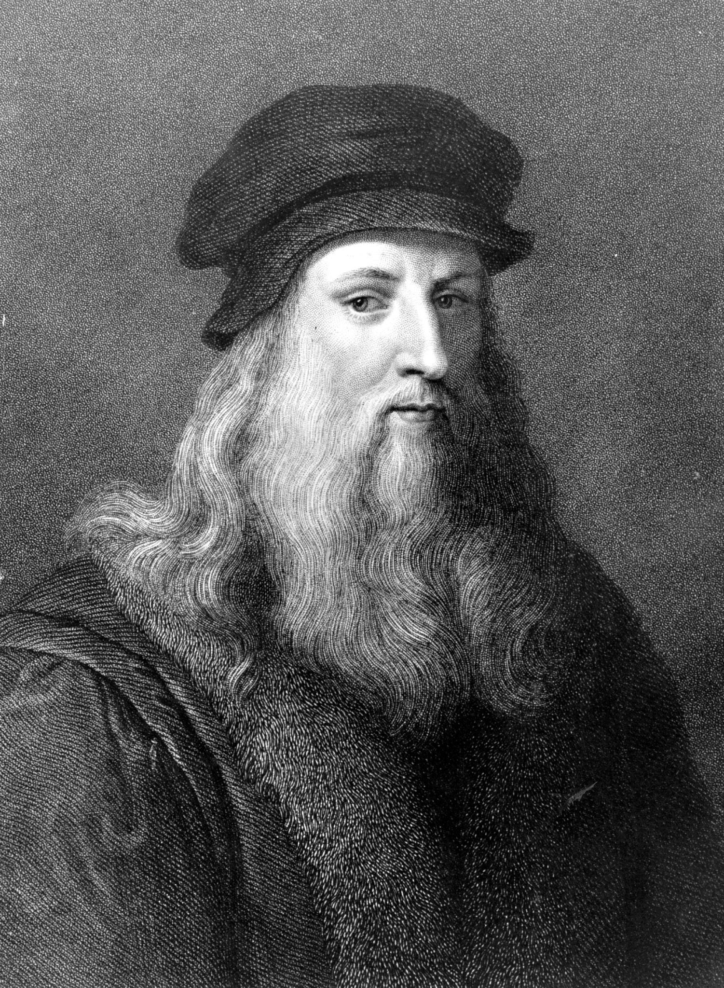
Léonard de Vinci (1452-1519)

Slide 18
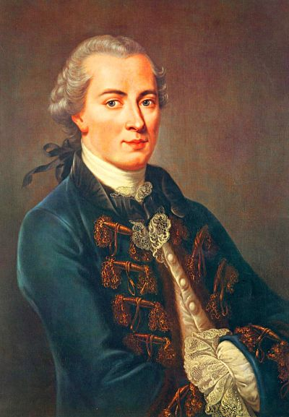
« Le domaine de la philosophie se ramène aux questions suivantes : 1) Que puis-je savoir ? 2) Que dois-je faire ? 3) Que m’est-il permet d’espérer ? 4) Qu’est-ce que l’homme ?
A la première question répond la métaphysique, à la seconde la morale, à la troisième la religion, à la quatrième l’anthropologie.
Mais au fond, on pourrait tout ramener à l’anthropologie, puisque les trois premières questions se rapportent à la dernière ».
Emmanuel KANT, Logique, Vrin, 2007, p. 25

Slide 19
L’ANTROPOLOGIE : LA SCIENCE DE L’HOMME
1.1. Une invention récente
1.2. Des problématiques nouvelles
LE REGARD PROPRE DE LA FOI
2.1. Dieu pour penser
2.2. L’homme saisi dans sa relation à Dieu
2.3. Une portée universelle
COUP DE PROJECTEUR SUR GAUDIUM ET SPES
3.1. Vatican II et la constitution Gaudium et spes
3.2. Deux mots : mystère et vocation
CONCLUSION : trois tableaux

Slide 20
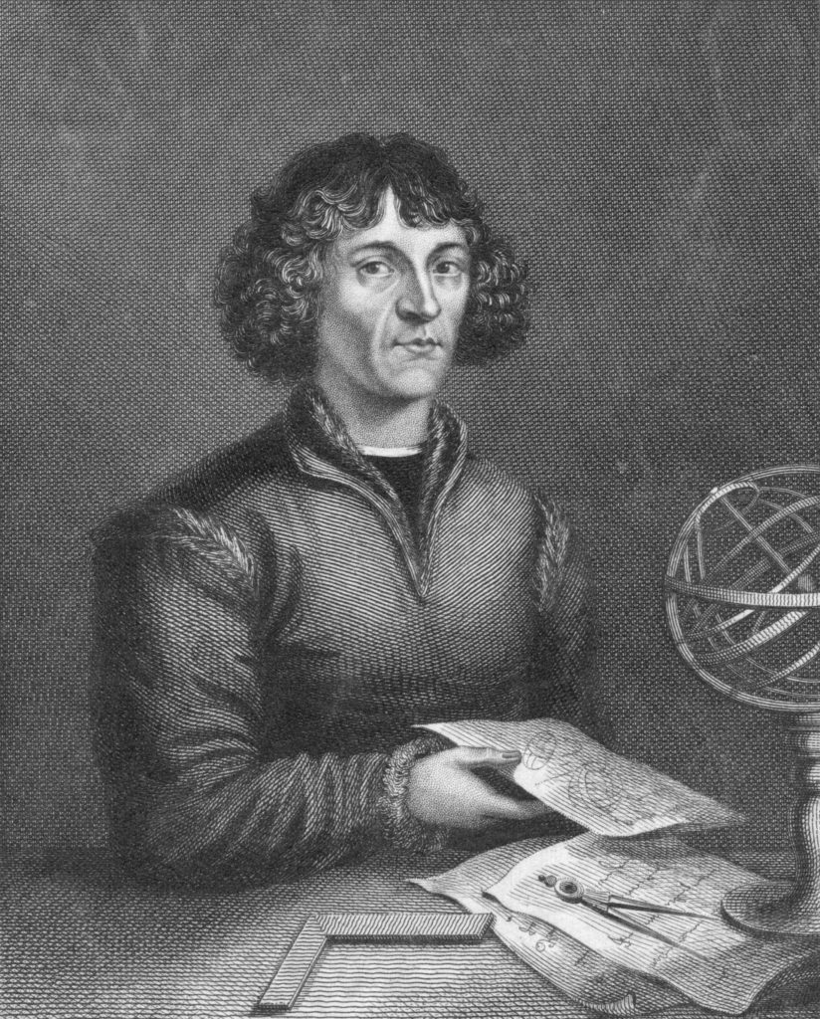
Nicolas Copernic (1473-1543)

Slide 21
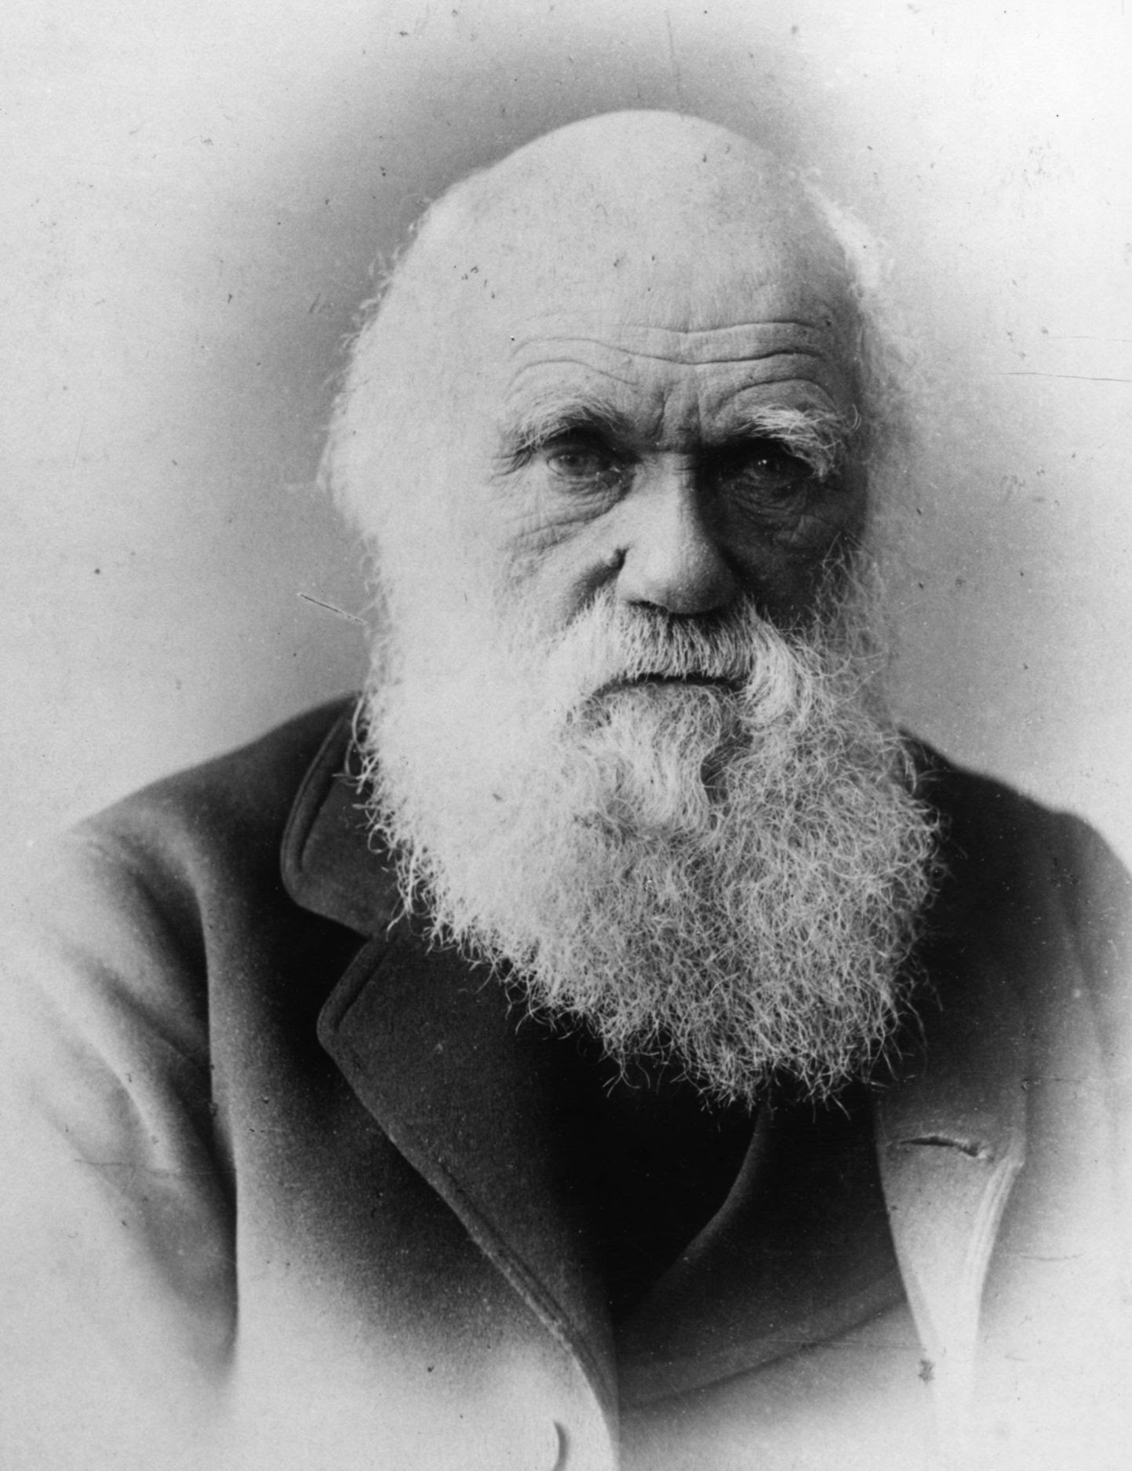
Charles Darwin (1809-1882)

Slide 22
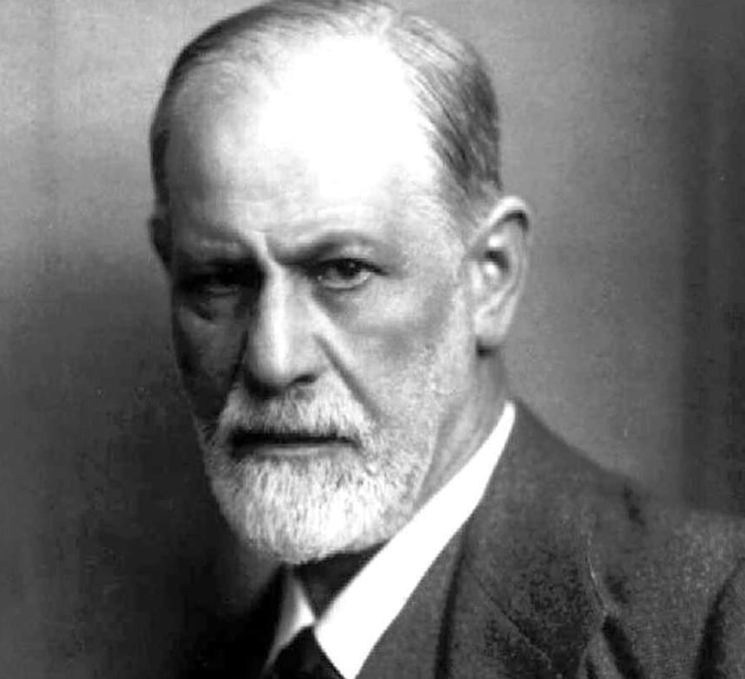
Sigmund Freud (1856-1939)

Slide 23
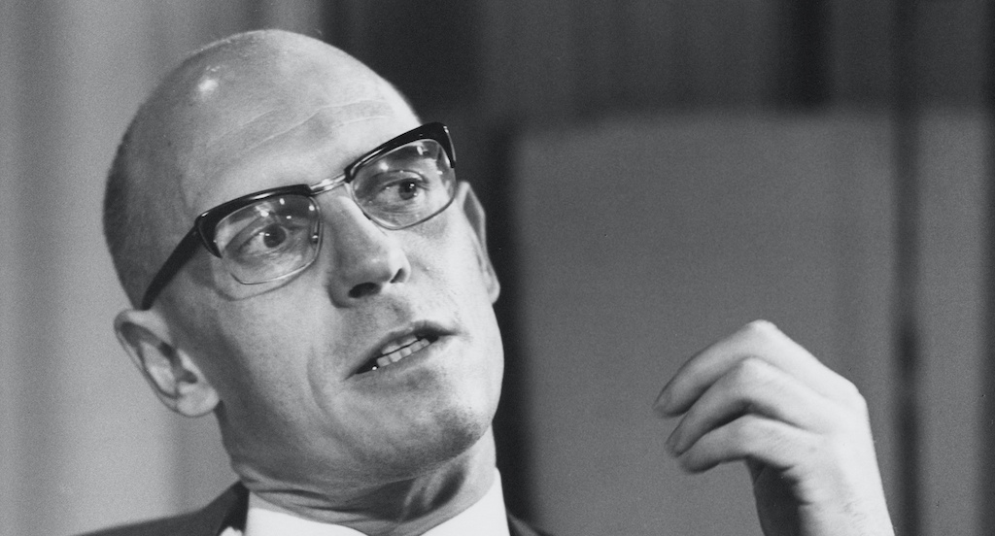
Michel Foucault (1926-1984)

Slide 24
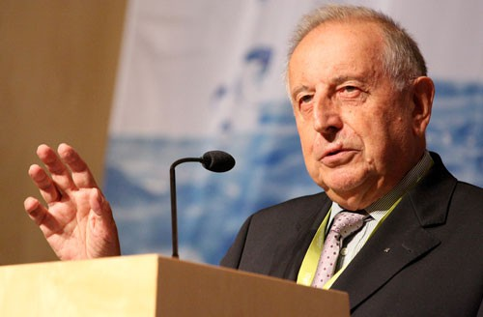

Slide 25
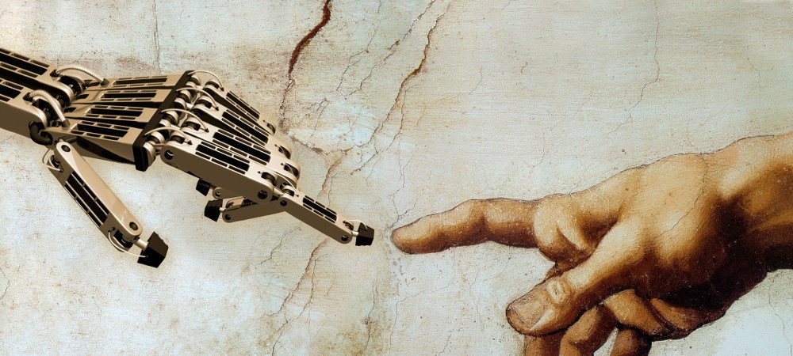

Slide 26
L’ANTHROPOLOGIE : LA SCIENCE DE L’HOMME
1.1. Une invention récente
1.2. Des problématiques nouvelles
LE REGARD PROPRE DE LA FOI
2.1. Dieu pour penser
2.2. L’homme saisi dans sa relation à Dieu
2.3. Une portée universelle
COUP DE PROJECTEUR SUR GAUDIUM ET SPES
3.1. Vatican II et la constitution Gaudium et spes
3.2. Deux mots : mystère et vocation
CONCLUSION : trois tableaux

Slide 27
« par son incarnation, le Fils de Dieu s’est en quelque sorte uni lui-même à tout homme. Il a travaillé avec des mains d’homme, il a pensé avec une intelligence d’homme, il a agi avec une volonté d’homme, il a aimé avec un cœur d’homme. Né de la Vierge Marie, il est vraiment devenu l’un de nous, en tout semblable à nous, hormis le péché. » (GS22)

Slide 28
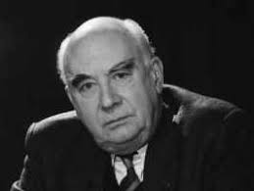
Adolphe Gesché (1928-2003)
In TE legere

Slide 29
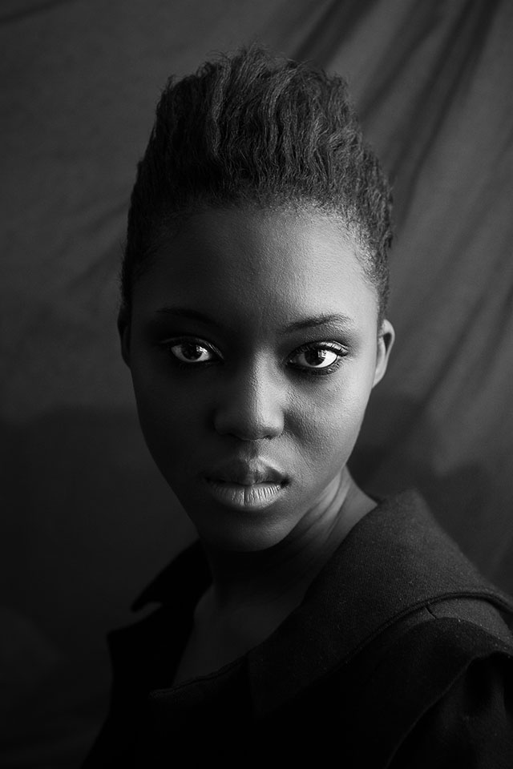
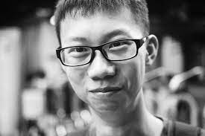
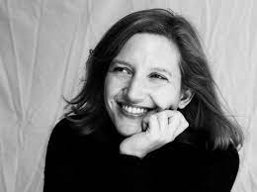
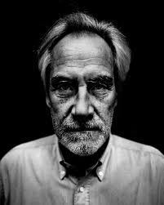
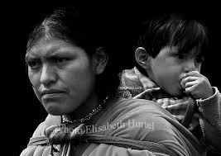

Slide 30
L’ANTHROPOLOGIE : LA SCIENCE DE L’HOMME
1.1. Une invention récente
1.2. Des problématiques nouvelles
LE REGARD PROPRE DE LA FOI
2.1. Dieu pour penser
2.2. L’homme saisi dans sa relation à Dieu
2.3. Une portée universelle
COUP DE PROJECTEUR SUR GAUDIUM ET SPES
3.1. Vatican II et la constitution Gaudium et spes
3.2. Deux mots : mystère et vocation
CONCLUSION : trois tableaux

Slide 31
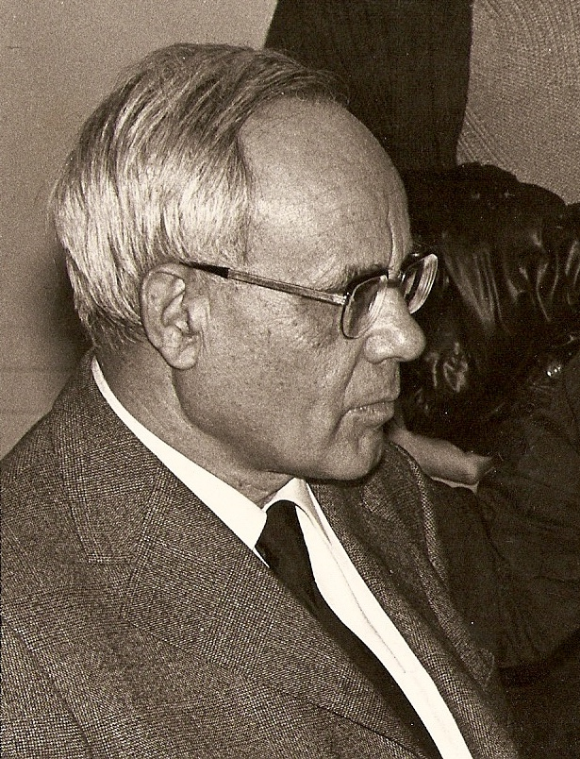
« La révélation de Dieu s’adresse à l’homme et il faut que l’homme puisse être atteint par elle au plus profond de son être. Comment un chrétien peut-il parler correctement de Dieu s’il ne parle pas aussitôt de l’homme ? (…) Si on veut parler adéquatement de Dieu on doit parler de l’homme »
(Karl Rahner, Le courage du théologien)

Slide 32
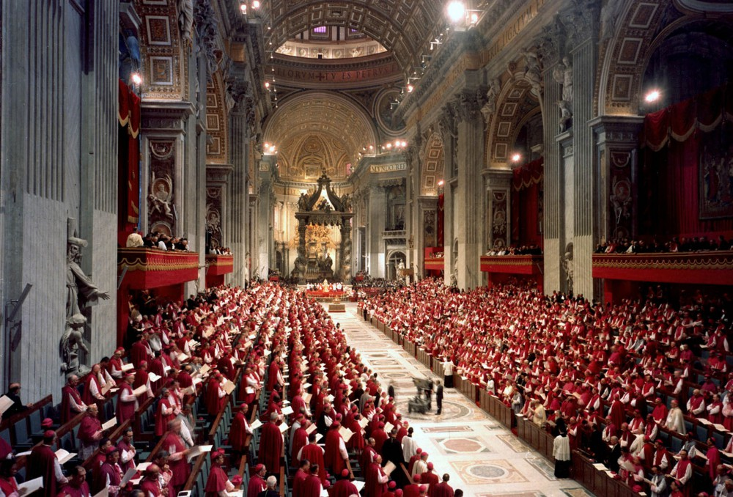

Slide 33
1963
1963
1964
1965
1965
Mais nous sommes conduits par le Christ.

Slide 34
« Les joies et les espoirs, les tristesses et les angoisses des hommes de ce temps, des pauvres surtout et de tous ceux qui souffrent, sont aussi les joies et les espoirs, les tristesses et les angoisses des disciples du Christ, et il n’est rien de vraiment humain qui ne trouve écho dans leur cœur. Leur communauté, en effet, s’édifie avec des hommes, rassemblés dans le Christ, conduits par l’Esprit Saint dans leur marche vers le Royaume du Père, et porteurs d’un message de salut qu’il leur faut proposer à tous. La communauté des chrétiens se reconnaît donc réellement et intimement solidaire du genre humain et de son histoire. » (GS 1)

Slide 35
Gaudium et Spes
Exposé préliminaire
La condition humaine dans le monde d’aujourd’hui
Partie I
L’Eglise et la vocation humaine
Ch. 1
La dignité de la personne humaine
GS 22
Ch. 2
La communauté humaine
Ch. 3
L’activité humaine dans l’univers
Ch. 4
Le rôle de l’Eglise dans le monde de ce temps
Partie II. De quelques problèmes plus urgents

Slide 36
« Qu’est-ce que l’homme ? Sur lui-même il a posé et pose encore des opinions multiples, diverses et même souvent opposées, suivant lesquelles, souvent, ou bien il s’exalte lui-même comme une norme absolue, ou bien il se rabaisse jusqu’au désespoir : d’où ses doutes et ses angoisses. Ces difficultés, l’Eglise les ressent à fond. Instruite par la révélation divine, elle peut y apporter une réponse, où se trouve dessinée la condition véritable de l’homme, où sont mises au clair ses faiblesses, mais ou peuvent en même temps être justement reconnues sa dignité et sa vocation. » (GS 12, 2)

Slide 37
« En réalité, le mystère de l’homme ne s’éclaire vraiment que dans le mystère du Verbe incarné. Adam, en effet, le premier homme, était la figure de Celui qui devait venir, le Christ Seigneur. Nouvel Adam, le Christ, dans la révélation même du mystère du Père et de son amour, manifeste pleinement l’homme à lui-même et lui découvre la sublimité de sa vocation. » (GS 22)

Slide 38
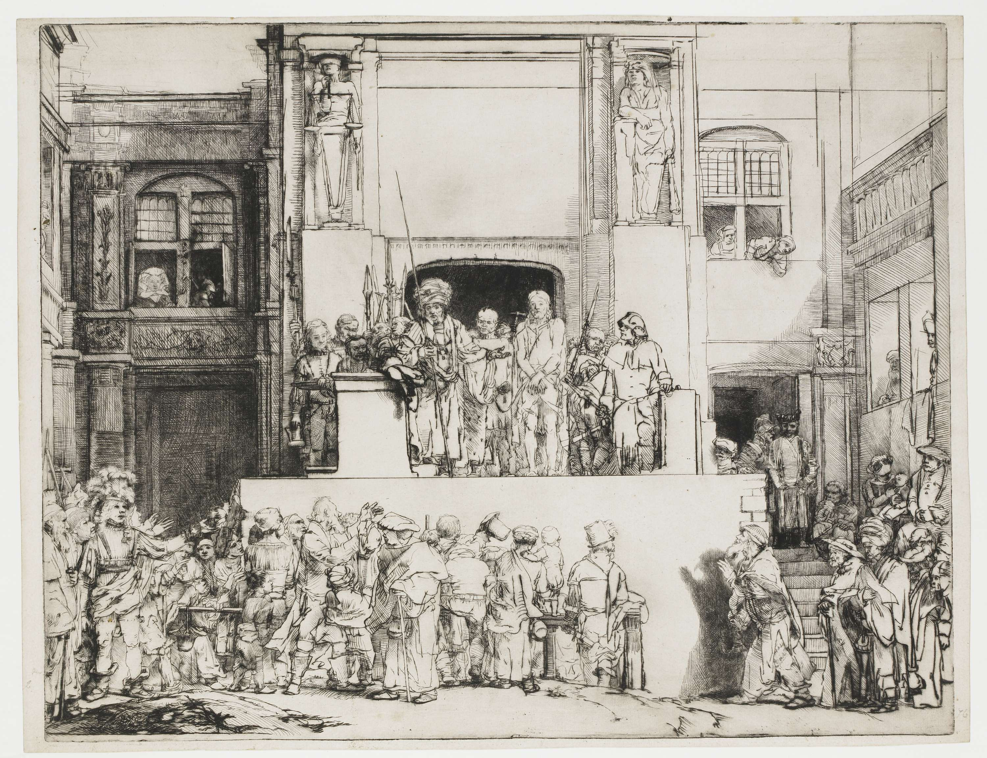
Rembrandt, Ecce homo
1655, Rijksmuseum d’Amsterdam

Slide 39
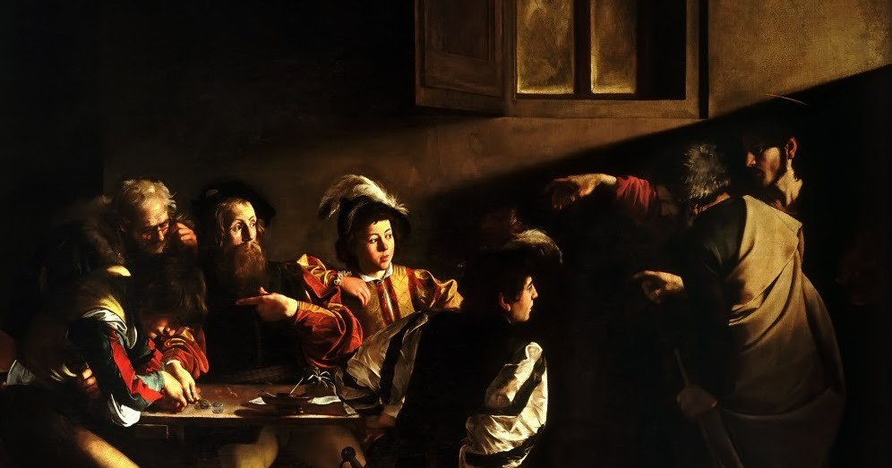
Le Caravage, La Vocation de saint Matthieu, 1598-1601, Rome, Eglise Saint-Louis-des-Français

Slide 40
« L’aspect le plus sublime de la dignité humaine se trouve dans cette vocation de l’homme à communier avec Dieu. Cette invitation que Dieu adresse à l’homme de dialoguer avec Lui commence avec l’existence humaine. Car si l’homme existe, c’est que Dieu l’a créé par amour et, par amour, ne cesse de lui donner l’être ; et l’homme ne vit pleinement selon la vérité que s’il reconnaît librement cet amour et s’abandonne à son Créateur. » (GS 19,1)

Slide 41
« Tu nous as fait pour toi et notre cœur est sans repos
tant qu’il ne repose en toi ».
(Saint Augustin, Confessions, livre I,1)

Slide 42
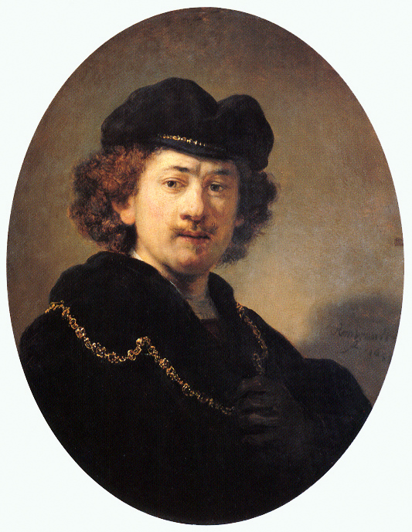
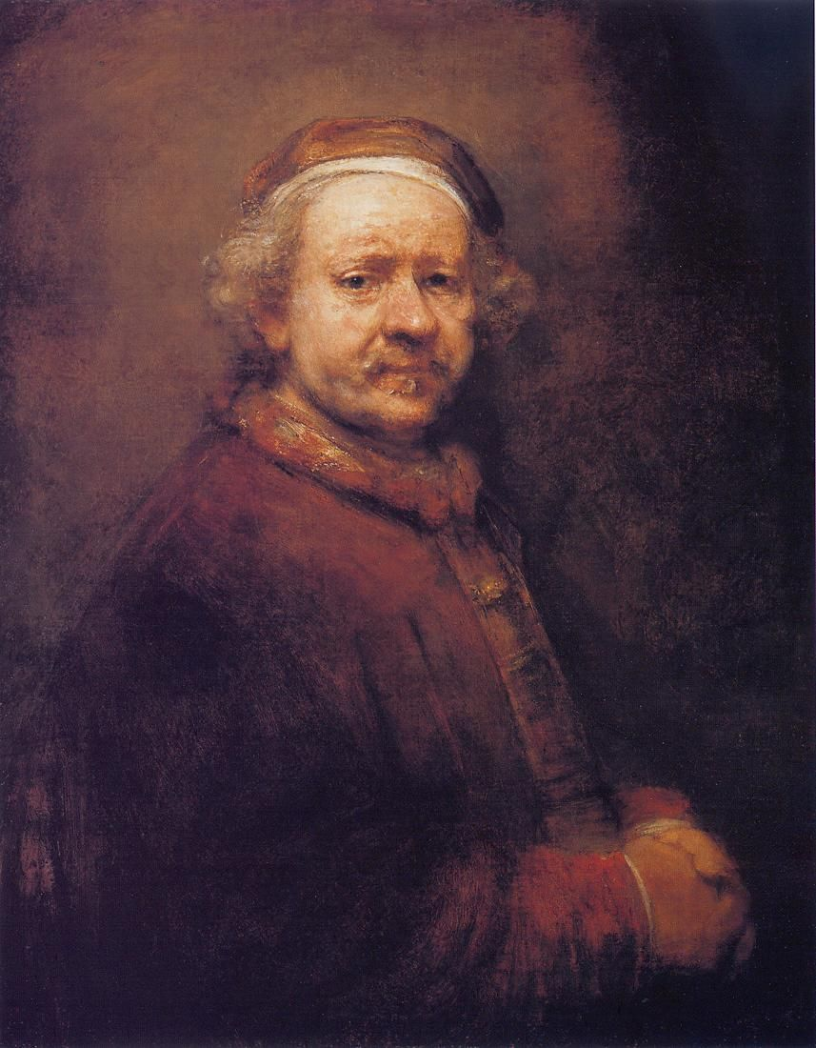
Autoportrait à la chaîne d’or, 1633, Louvre
Autoportrait, 1669,
National Gallery

Slide 43
